Slide 1
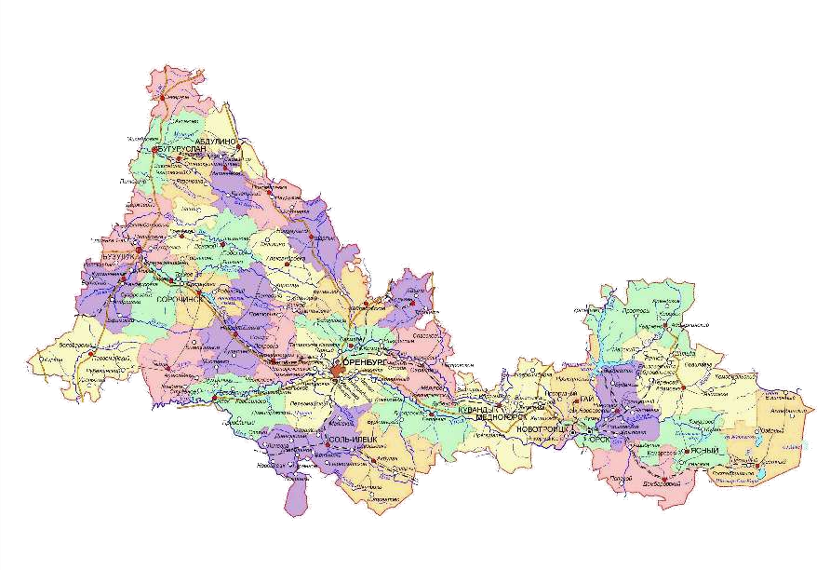
УНИВЕРСАЛЬНАЯ КАРТА ЖИТЕЛЯ ОРЕНБУРГСКОЙ ОБЛАСТИ

Slide 2

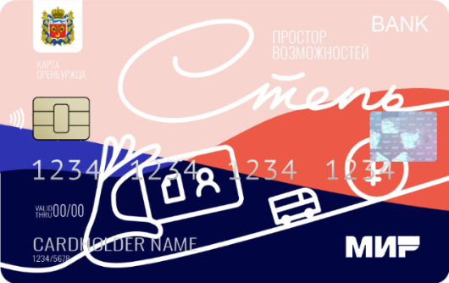
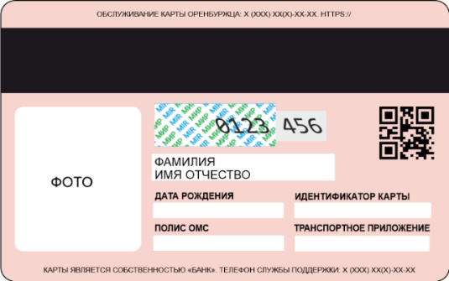
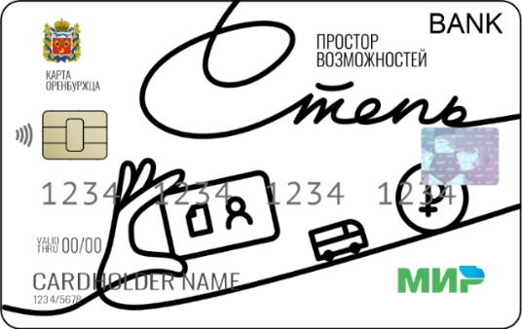
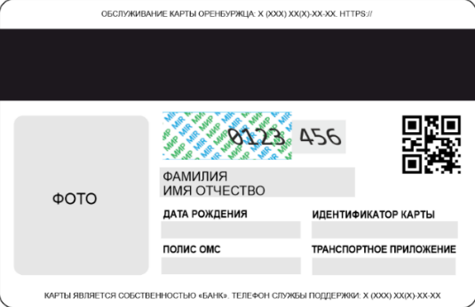
УНИВЕРСАЛЬНАЯ КАРТА
Универсальная карта – электронная смарт-карта, объединяющая финансовые и нефинансовые сервисы
Цели
создание единого и удобного для жителей Оренбургской области инструмента использования финансовых и нефинансовых сервисов
повышение достоверности и полноты информации о потребностях населения Оренбургской области в получении государственных и иных услуг
повышение эффективности функционирования системы государственного управления в Оренбургской области при предоставлении услуг за счет применения информационных технологий
повышение эффективности использования национальных платежно-сервисных инструментов, развитие и стимулирование безналичных расчетов

Slide 3
УЧАСТНИКИ И КОНТРОЛЬНЫЕ ТОЧКИ
Участники
Минцифра Оренбургской области
ГКУ «ЦИТ»
Минсоцразвития Оренбургской области
Минздрав Оренбургской области
МФЦ
ТФОМС Оренбургской области
Операторы транспортных систем
Отделение Банка России по Оренбургской области
«НСПК»
Банки
Заводы (производители банковских карт)
Торгово-сервисные предприятия
Держатели Универсальных карт
Прочие участники
Контрольные точки по проекту
НПА Правительства Оренбургской области о Проекте
Государственный контракт
Внесение изменений в НПА Правительства Оренбургской области
Доработка смежных систем
Оснащение рабочих мест участников Проекта
Аттестация ГИС УКО
Ввод в эксплуатацию ГИС УКО
Массовая эмиссия
01.07.2020
01.09.2020
01.11.2020
01.01.2021
15.02.2021

Slide 4
БАЗОВЫЕ ЦЕЛИ И ПОКАЗАТЕЛИ
Создание инфраструктуры по выдаче и обслуживанию
Универсальной карты
Прирост безналичных расчётов
Увеличение инфраструктуры по обслуживанию Универсальной карты
за счет реализации нефинансовых сервисов
2021 год
2025 год
80%
90%

Slide 5


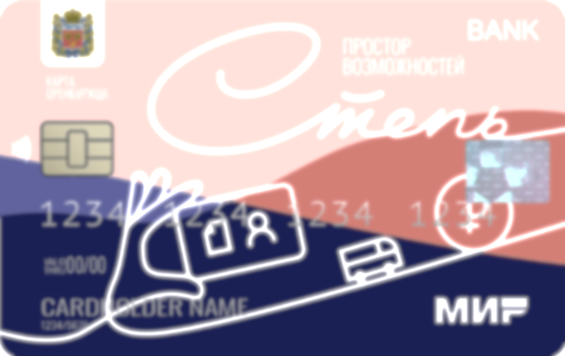




ФИНАНСОВЫЕ И НЕФИНАНСОВЫЕ ПРИЛОЖЕНИЯ
Идентификационное приложение
Транспортное
приложение
Квалифицированная
электронная подпись
Банковское
приложение
Пропуск на территорию организации
Скидки и бонусы

Slide 6







СПОСОБЫ ОБСЛУЖИВАНИЯ ДЕРЖАТЕЛЕЙ УНИВЕРСАЛЬНОЙ КАРТЫ
Идентификатор карты - нефинансовый (социальный) номер Универсальной карты
Магнитная полоса (HiCo 2750 Oe)
Чип (дополнительный домен безопасности SSD в эмулируемой области Mifare)
QR-код (Параметры генерации: номер версии – 1, уровень коррекции – H)
Визуальная идентификация
Ручной ввод номера Универсальной карты

Slide 7




МЕХАНИЗМ ПРЕДОСТАВЛЕНИЯ СКИДОК
1
3
5
Покупатель выбирает товар/услугу для приобретения
Кассир рассчитывает стоимость товара
Предоставление скидки/начисление бонусов держателю Универсальной карты
2
4
6
Покупатель предъявляет Универсальную карту
Кассир считывает идентификатор Универсальной карты любым доступным способом
Кассир проводит безналичную оплату и печатает фискальный чек

Slide 8




ПРЕИМУЩЕСТВА ПРОГРАММЫ ЛОЯЛЬНОСТИ УНИВЕРСАЛЬНОЙ КАРТЫ
Отсутствие финансовых условий присоединения к проекту
Сокращение расходов
на выпуск собственных дисконтных/бонусных карт
Информирование о программах лояльности с использованием интернет-портала Универсальной карты, групп в социальных сетях и иные каналы доставки информации
Привлечение новых клиентов

Slide 9




ПОРЯДОК ПРИСОЕДИНЕНИЯ К ПРОГРАММЕ ЛОЯЛЬНОСТИ
1
2
3
4
Подписать Соглашение с
ГКУ «ЦИТ» об участии в Программе
Получить документацию к подключению Программы лояльности Универсальной карты
Проведение технических доработок программного обеспечения на своем уровне и за свой счёт
Протестировать работу по предоставлению скидки
держателю Универсальной карты

Slide 10

КОНТАКТЫ
Начальник отдела сопровождения ГИС «Универсальная карта»
Костюкова Елена Алексеевна
eakos@mail.orb.ru
Ведущий специалист отдела сопровождения ГИС «Универсальная карта»
Казаченко Светлана Александровна
sakaz@mail.orb.ru
Просим Вас пройти анкетирование для участия в Программе лояльности Универсальной карты ( https://forms.gle/MwRCAQ5tux6jbprx9 ).

